Slide 1
Искусство создания книги

Slide 3
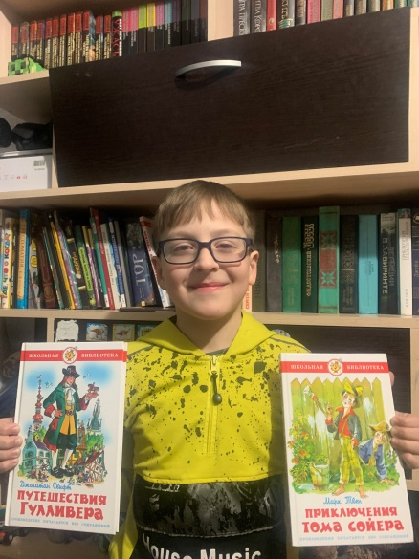

Slide 4
Объект исследования: процесс создания книги.
Цель работы: узнать, как создаются книги, создать свою книгу.
Гипотеза: если я изучу историю и процесс создания книги, то смогу создать свою книгу.

Slide 5
Задачи:
1
Изучить историю создания книг;
2
Изучить этапы изготовления книги
3
Подготовить необходимый материал для создания своей книги
Создать свою книгу, которая поможет читателям почувствовать эмоции, улучшить настроение, поможет расслабиться и развлечься.
5

Slide 6
Методы исследования:
• поисковый
• исследовательский
• практический
• анкетирование

Slide 7
Прогнозируемый результат:
создать свою книгу, которая поможет читателям почувствовать эмоции, улучшить настроение, поможет расслабиться и развлечься.

Slide 8
История создания книги
Самые первые книги представляли собой глиняные таблички, на которых «писали» специальными палочками – стилусами. Таблички сшивались в единый блок, называемый «кодекс». Первым этапом создания книги в Древнем Египте было изобретение свитка из папирусных листов, которые подклеивались один к другому.

Slide 11
История создания книги
Для кратких документов служили восковые дощечки, а для текущих записей начиная с III века до н.э. использовали пергамент – бумага из шкур крупного рогатого скота, материал более грубый, но зато более прочный и дешевый, нежели папирус.

Slide 13
А вы знали, что впервые тексты печатать начали в седьмом столетии в Корее? Сначала при помощи доски с вырезанными буквами, а затем в Китае с использованием наборного текста, но настоящий прорыв в книгопечатании совершил немецкий изобретатель Иоганн Гутенберг, создавший в пятнадцатом столетии отработанную технологию.
Первой книгой, отпечатанной Гутенбергом, была, конечно же, библия.

Slide 14
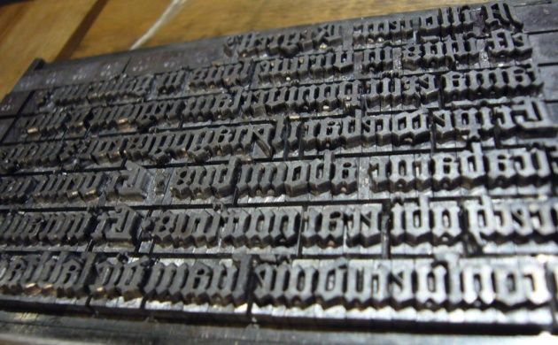

Slide 15
1 марта 1564 года в Москве вышла в свет первая датированная русская книга "Апостол" ("Деяния святых Апостолов")- шедевр типографского искусства. Это событие принято считать датой начала книгопечатания на Руси.

Slide 16
Процесс и этапы создания книги
Первым этапом создания любой книги является написание рукописи. Идея книги происходит у автора в голове
Следующий этап – литературный редактор. Это человек, который отвечает за содержание книги, редактирует ее.
На фабрике монтируются фотоформы, а из них изготавливаются печатные формы. Печатают книги на станках.

Slide 17
Создание собственной книги

Slide 18
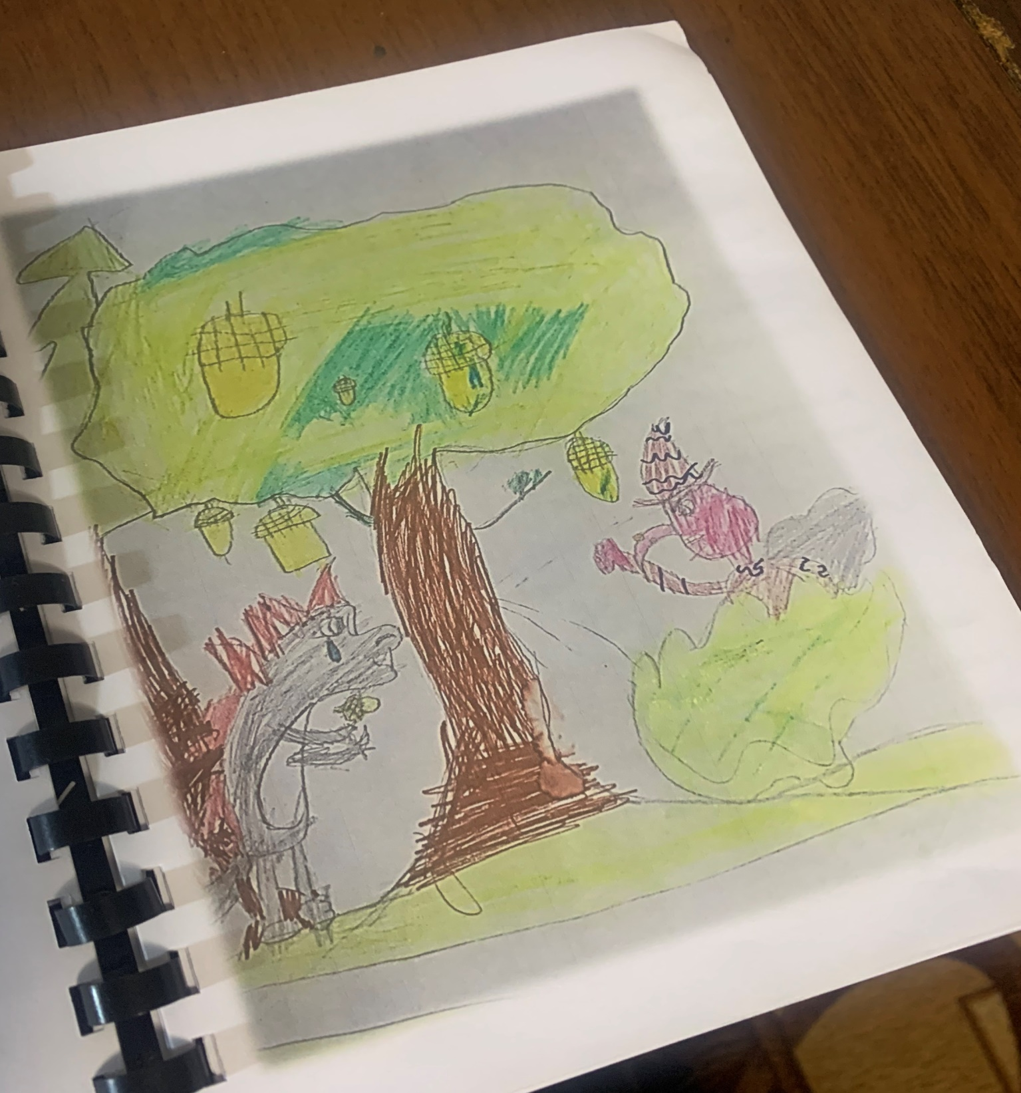

Slide 19
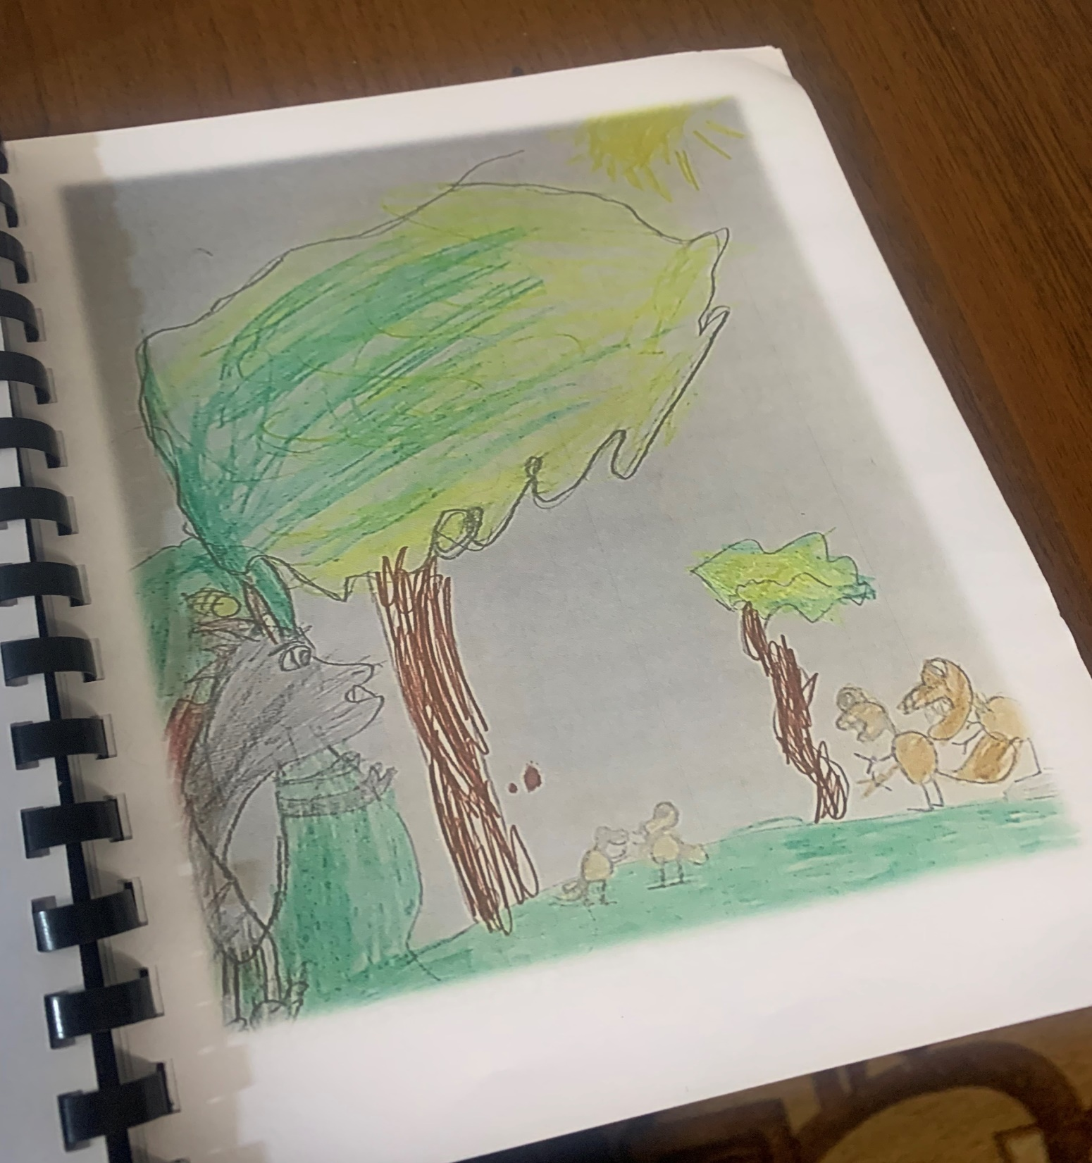

Slide 20
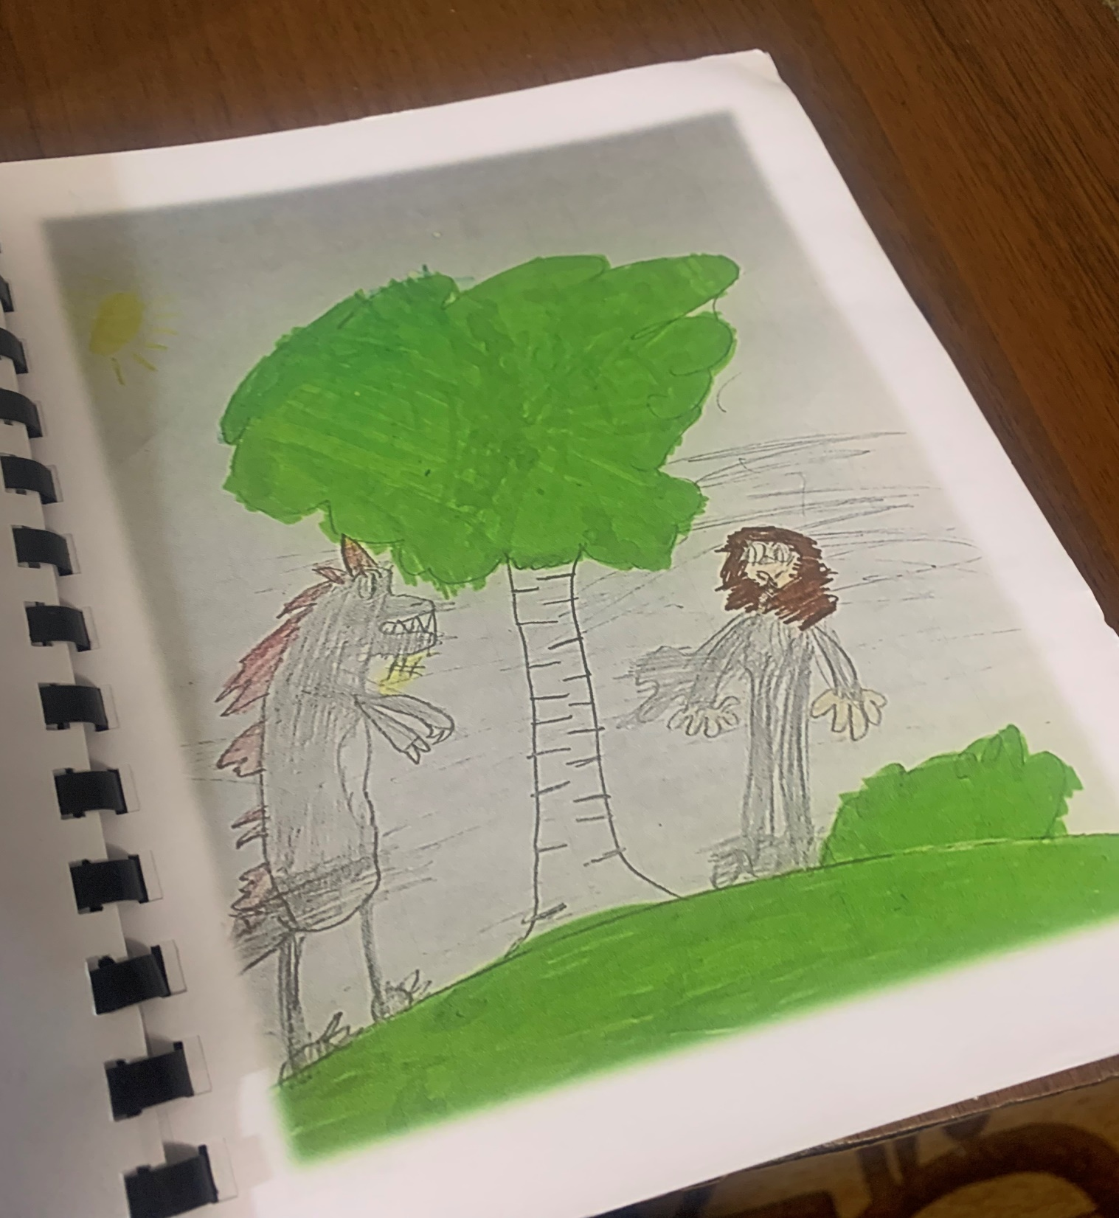

Slide 21
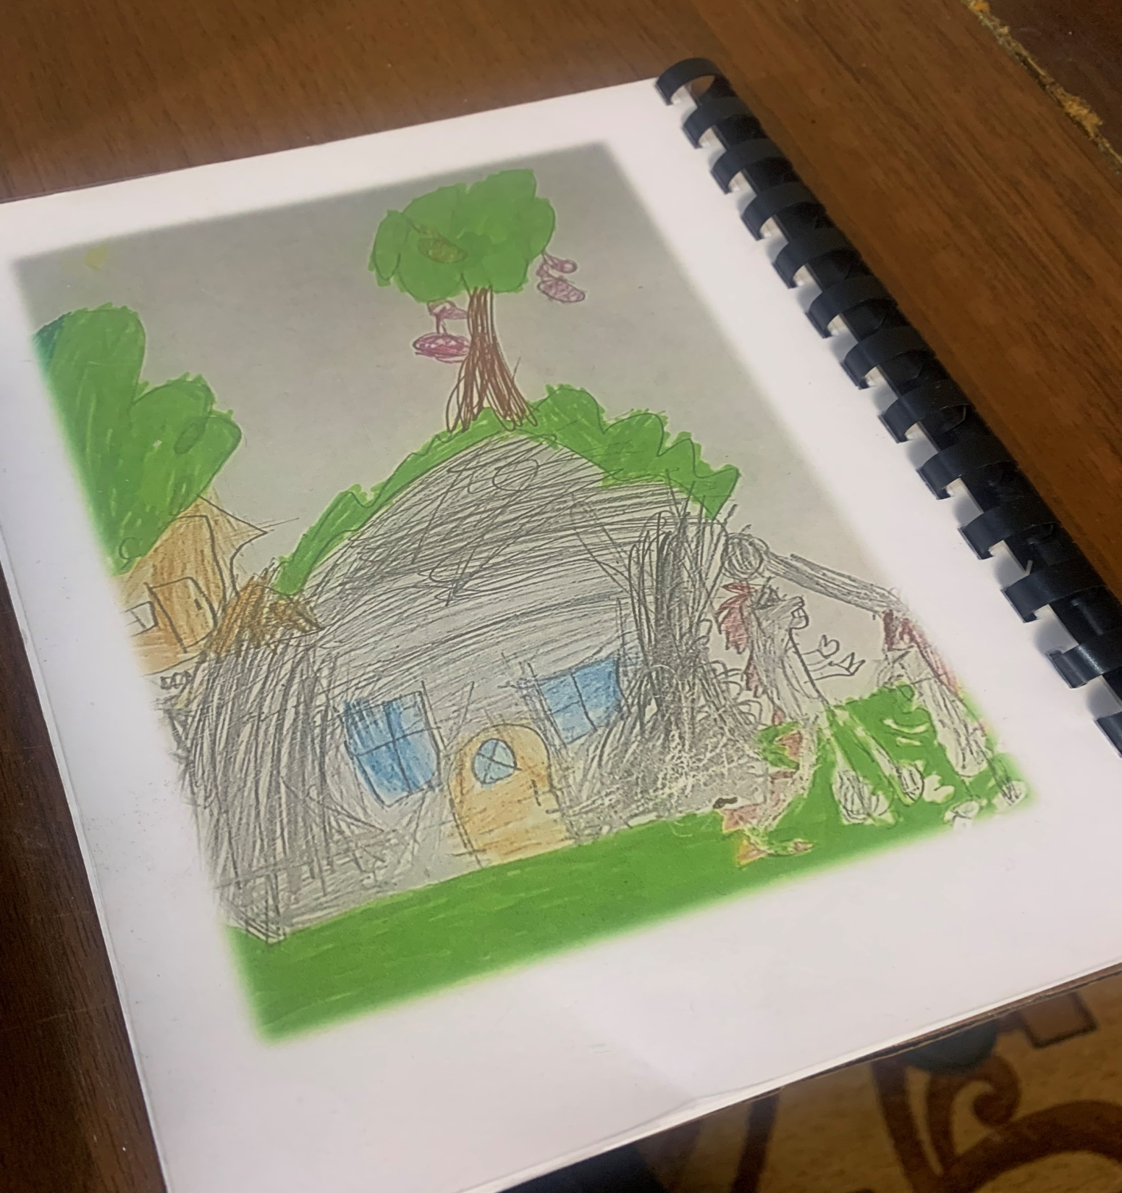

Slide 22
Спасибо за внимание!

